Slide 1
Licencias de software internacional.
Leyne Sarena Linares Rodríguez
Ficha 2142329

Slide 2

Que es software semi-libre
Es un software cuyo código fuente puede ser modificado, utilizado y redistribuido con cambios y mejoras sin fines de lucro.
Este tipo de software simplemente le otorga a los usuarios cuatro libertades.: Libertad de usar, estudiar, distribuir y mejorar.
No es un software libre.
Un ejemplo de este seria internet Explorer (Microsoft) y sus versiones antiguas.

Slide 3

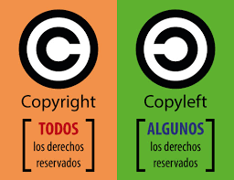
Copyleft
Quienes lo utilicen deben permitir que otras personas utilicen su modificación
Tipo de licencia de código abierto.
Por lo general se distribuye gratuitamente.
Requiere que versiones pasadas del mismo programa también sean libres.
Un ejemplo de este seria el software de Kernel Linux y el navegador Mozilla Firefox

Slide 4


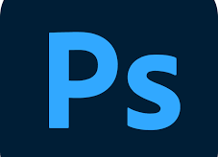
Demo
También conocido como versión de demonstración.
Es una versión limitada de software que se usa como anticipo o teaser del mismo programa que se distribuye gratuitamente.
Comúnmente este cuenta con menos funciones que el producto final.
Su fin es demostrar que es lo que el producto puede hacer y/o solucionar.
Ejemplos comúnmente conocidos de estos son Camstacia Studio, Sony vagas y Photoshop

Slide 5

GPL (General Public License)
Licencia de derecho de autor.
Esta regula los derechos de autor de los programas de software libre promovidos por el FSF (free software fundation)

